Slide 1

AI제작 과제 포트폴리오.
팀원: 조재언, 이동욱, 김광현

Slide 2

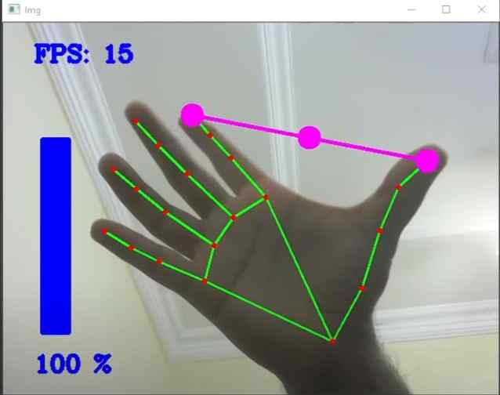
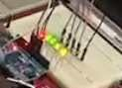
원하는 손동작을 학습시켜 제스처에 따라 하드웨어 음량조절
AI 출력
음량 크기에 따라 5단계로 LED 출력

Slide 3
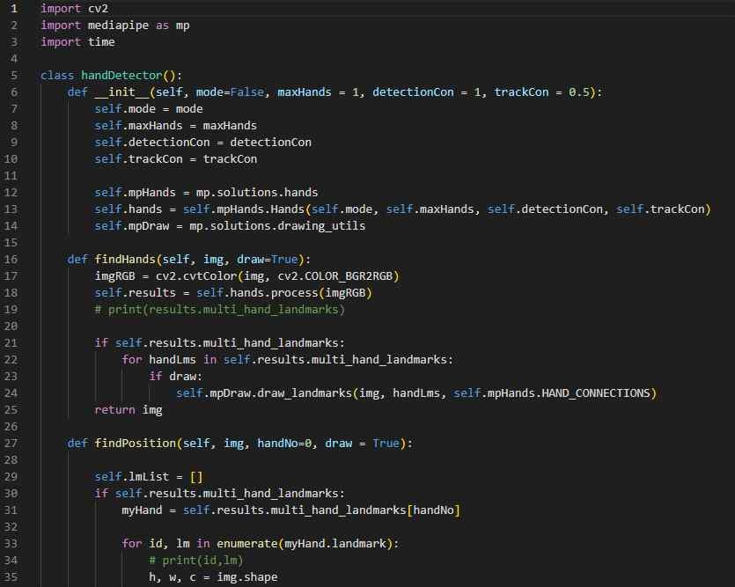
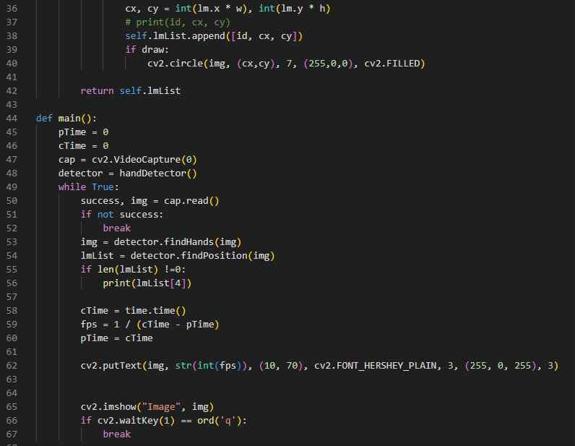
AI제작 코드

Slide 4
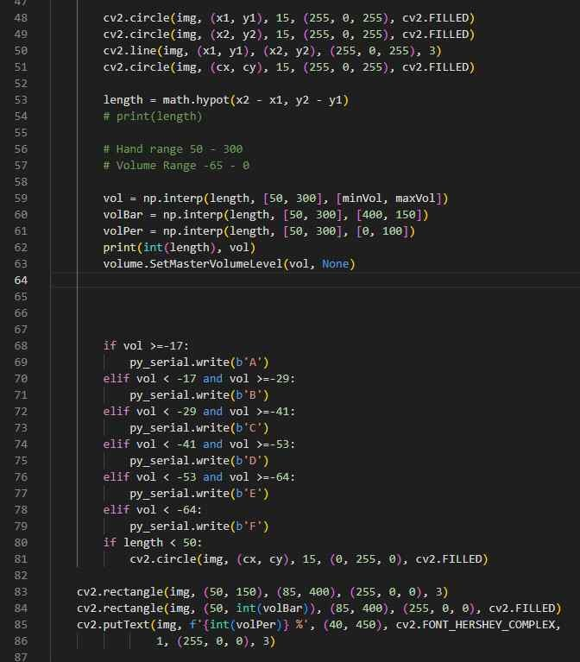
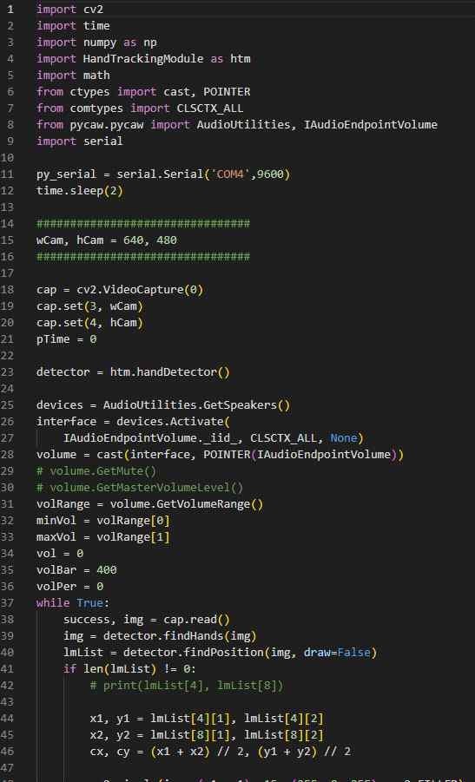
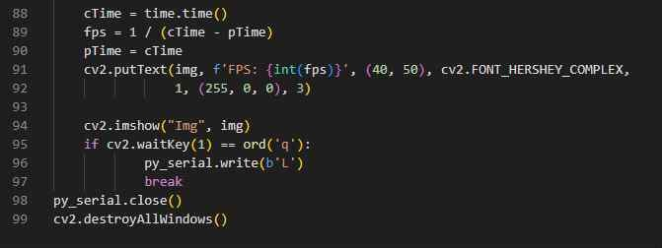
AI제작 코드

Slide 5
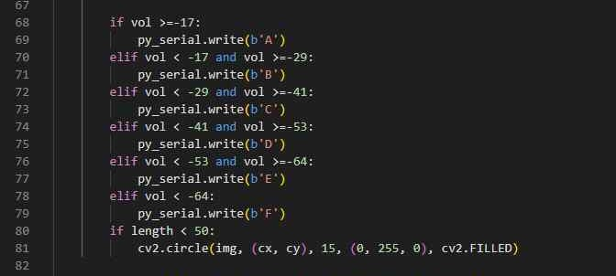
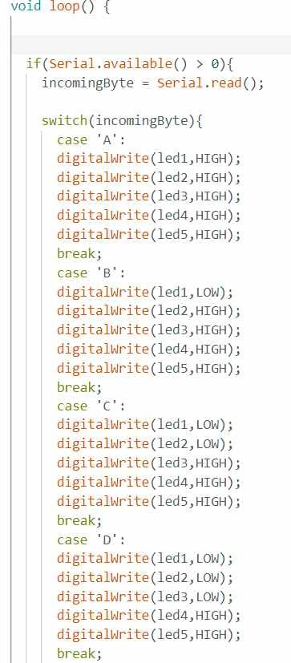
아두이노를 이용한 LED출력
※인식한 손가락 사이의 값을 읽어
5단계로 나눔

Slide 6
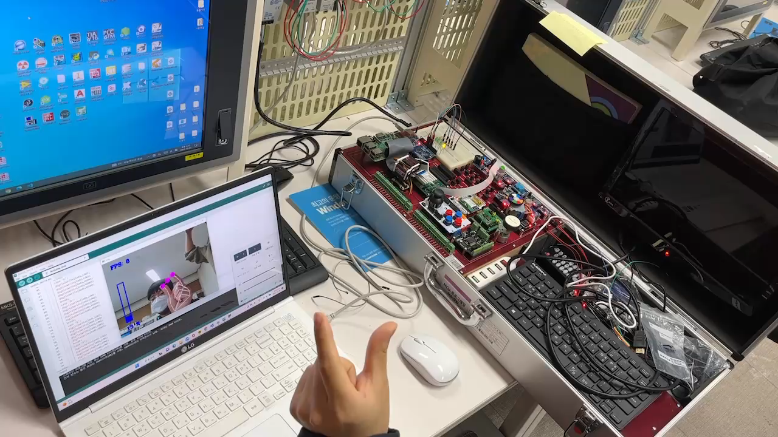
출력 영상

